Slide 1



ESF II projekt Západočeské univerzity v Plzni
reg. č. CZ.02.2.69/0.0/0.0/18_056/0013239

Slide 2

Strojírenské materiály
SUPERSLITINY
Prof. Dr. Ing. Antonín Kříž
Přednáška pro presenční formu studia
https://nippon.zaidan.info/seikabutsu/2003/00916/pdf/igtc2003tokyo_ts118.pdf
http://sakimori.nims.go.jp/catalog/TMS-138-A.pdf
https://books.google.cz/books?id=RTwvAHdYiKgC&pg=PA726&lpg=PA726&dq=CMSX+single+crystal+alloys&source=bl&ots=iEjSDXGDuz&sig=YNOgRHrHdanQcSQtA8oMClslP6I&hl=cs&sa=X&ved=0ahUKEwj9x_G71tXZAhUCEVAKHeDIBgwQ6AEIZDAF#v=onepage&q=CMSX%20single%20crystal%20alloys&f=false
http://www.pccfasteners.com/assets/local/documents/product-literature/SPS-MP98T-BrochureRev4.pdf
http://www.virginia.edu/ms/research/burns/files/Allison_TCC_2016.pdf
http://www.inkosas.cz/download/niklove-slitiny/htafab.pdf

Slide 3
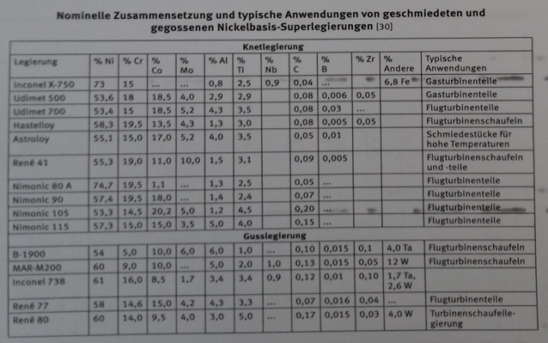
Superslitinami jsou: Hastelloy, Inconel, Waspaloy, Rene slitiny (např. Rene 41, Rene 80, Rene 95, Rene 104), Haynes slitiny, Incoloy, MP98T, TMS slitiny a „CMSX single crystal alloys“

Slide 4
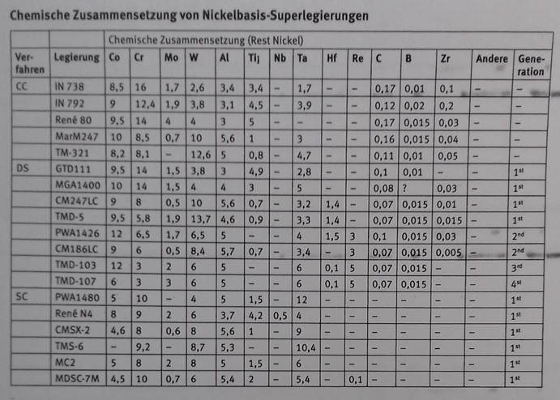

Slide 5
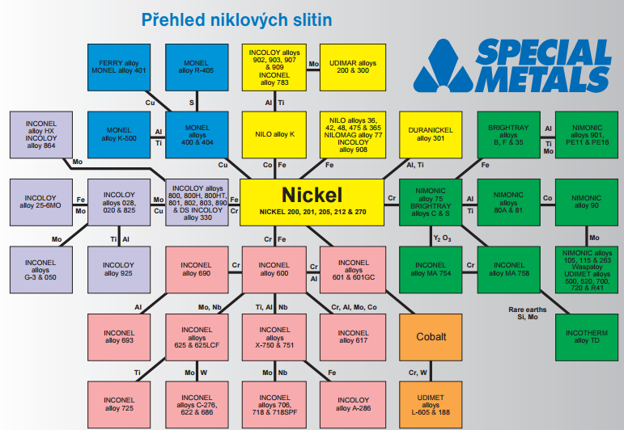

Slide 6
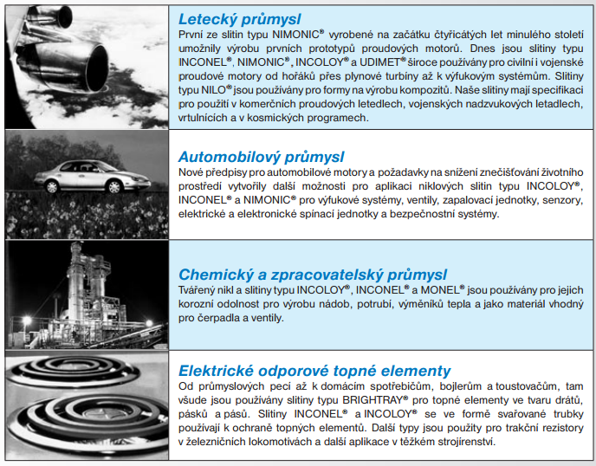

Slide 7
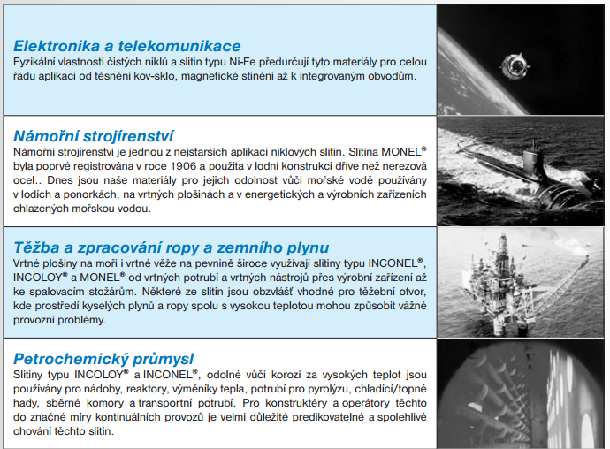

Slide 8
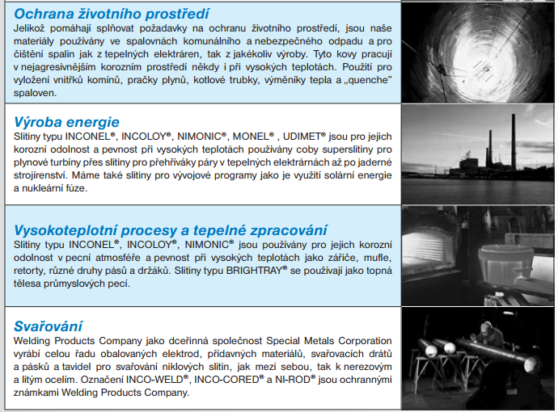

Slide 9
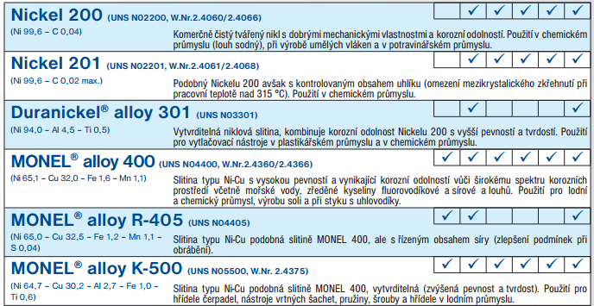

Slide 10
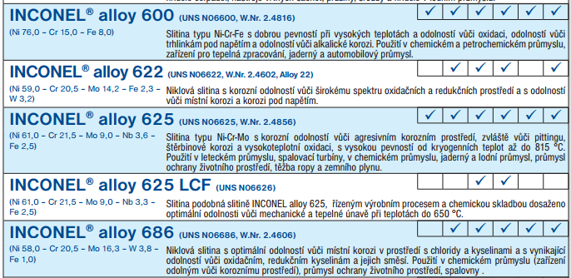

Slide 11
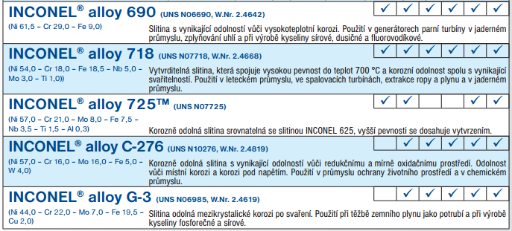

Slide 12
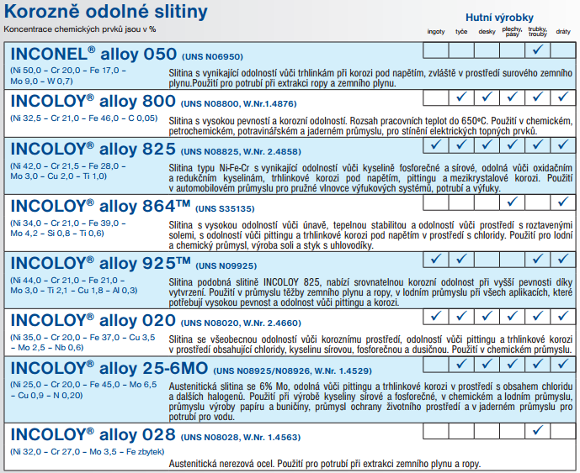

Slide 13
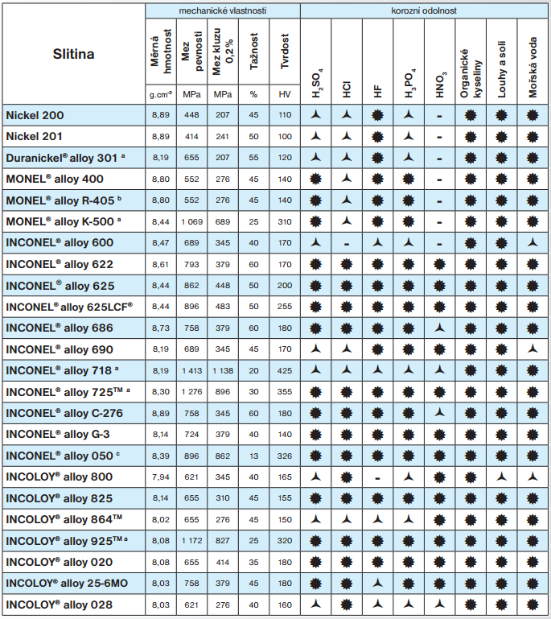



Slide 14
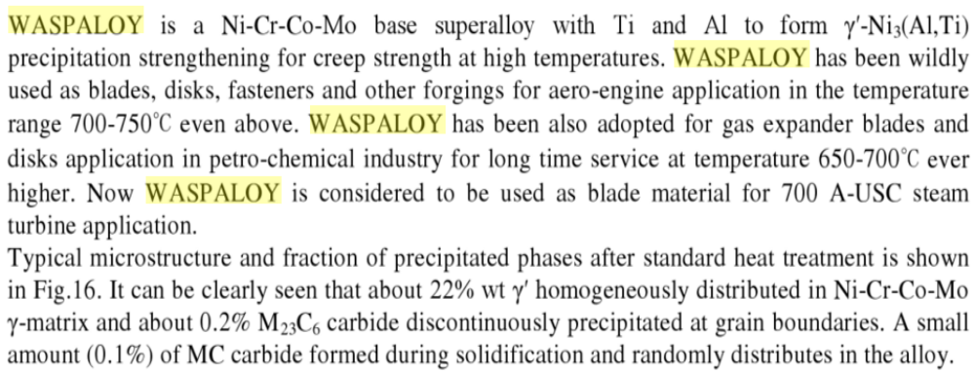
Waspaloy Wr. Nr. 2.4654 UNS N07001
Waspaloy je niklová, stárnutím vytvrditelná superslitina s vynikající pevností za vysokých teplot a dobrou odolností vůči korozi, zejména vůči oxidaci. Používá se pro kritické rotační aplikace součástí leteckých a plynových turbín při pracovní teplotě do 650 °C, a pro ostatní méně náročné aplikace až do 870 °C. Další aplikace zahrnují kola kompresorů, rotory, hřídele, podložky, těsnění, kroužky a pouzdra, spojovací materiál a další různé součásti motorů, sestavy rámů letadel a raketových systémů.
Ni | Zbytek
Cr | 18 - | 21
Co | 12 - | 15
Mo | 3,5 - | 5
Ti | 2,75 - | 3,25
Fe | max. | 2
Al | 1,2 - | 1,6
Mn | max. | 1
Si | max. | 0,75
Cu | max. | 0,50
Zr | 0,02 - | 0,12
C | 0,02 - | 0,10
B | 0,003- | 0,010
P | max. | 0,03
S | max. | 0,03
Rm (21 °C) = 1070 MPa, HRC = 42
Rm (538 °C) = 980 MPa, E (25 °C) = 211 GPa

Slide 15
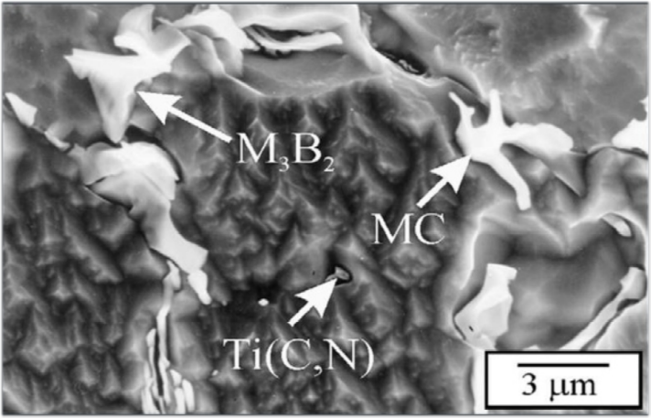
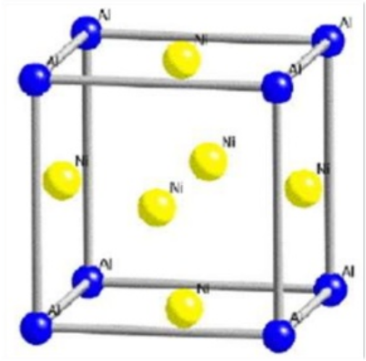
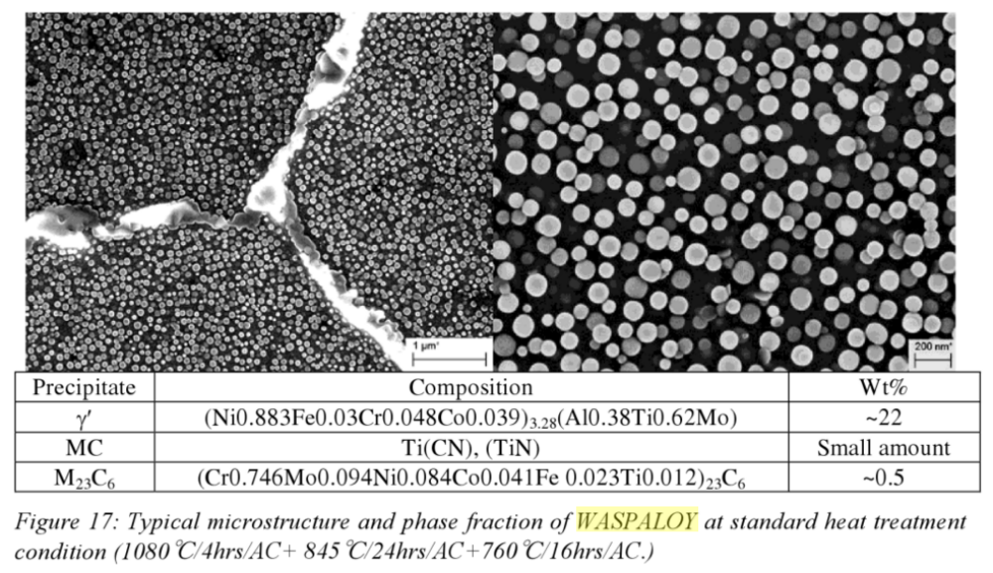

Slide 16
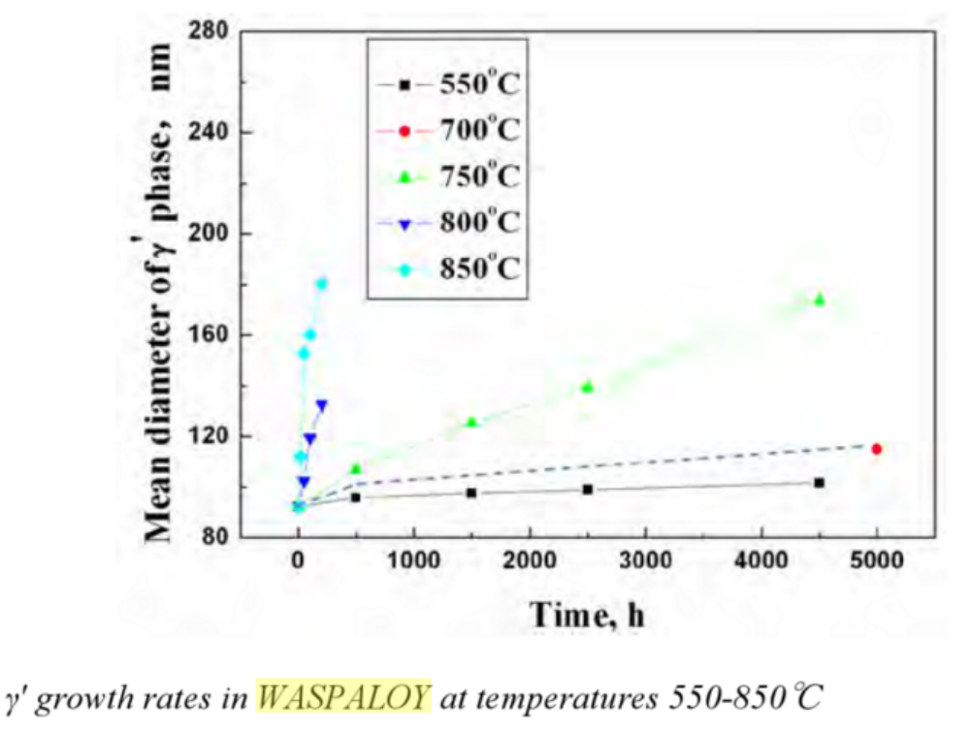

Slide 17
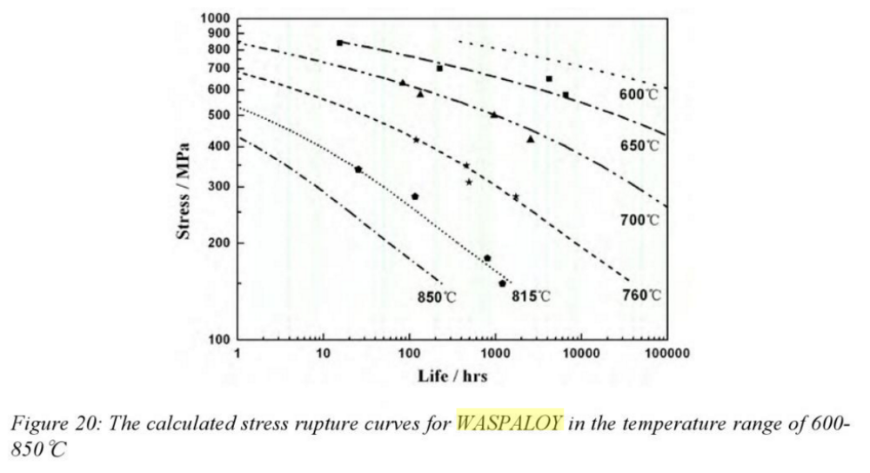

Slide 18
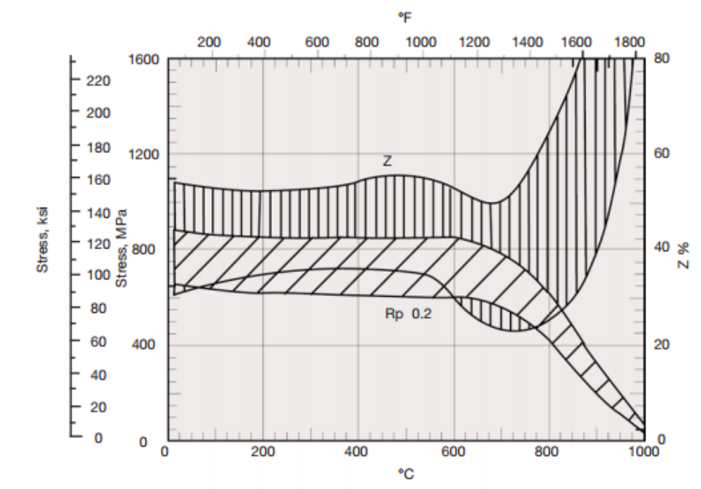
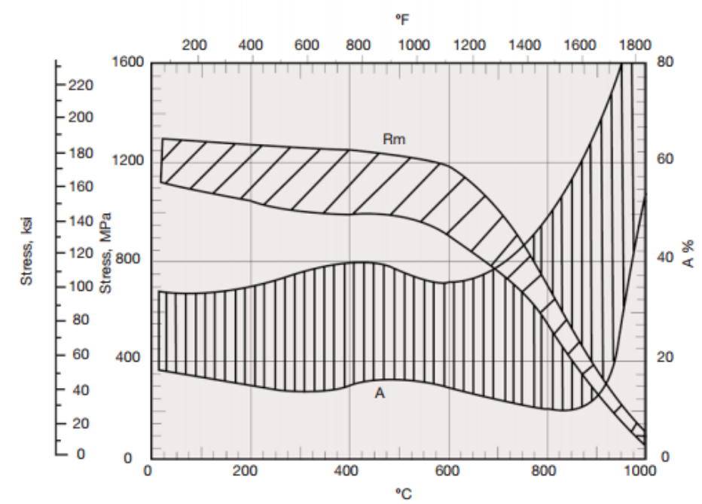
NIMONIC® Alloy 80A Wr. N. 2.4952 / 2.4631 UNS N07080
Slitina na bázi Ni-Cr podobná slitině NIMONIC 75, ale precipitačně vytvrditelná přídavky hliníku a titanu. Má dobrou odolnost vůči korozi, oxidaci a tečení při teplotách do 815 °C. Používá se pro díly plynových turbín (lopatky, kroužky
a disky), šrouby, držáky parního potrubí v jaderných generátorech, vložky a jádra při odlévání a výfukové ventily ve spalovacích motorech.
Chemické složení
Ni | zbytek
Cr | 18 - | 21
Ti | 1,8 - | 2,7
Al | 1 - | 1,8
Fe | max. | 3
Co | max. | 2
Mn | max. | 1
Si | max. | 1
Cu | max. | 0,2
Zr | max. | 0,15
C | max. | 0,1
S | max. | 0,015
B | max. | 0,008

Slide 19
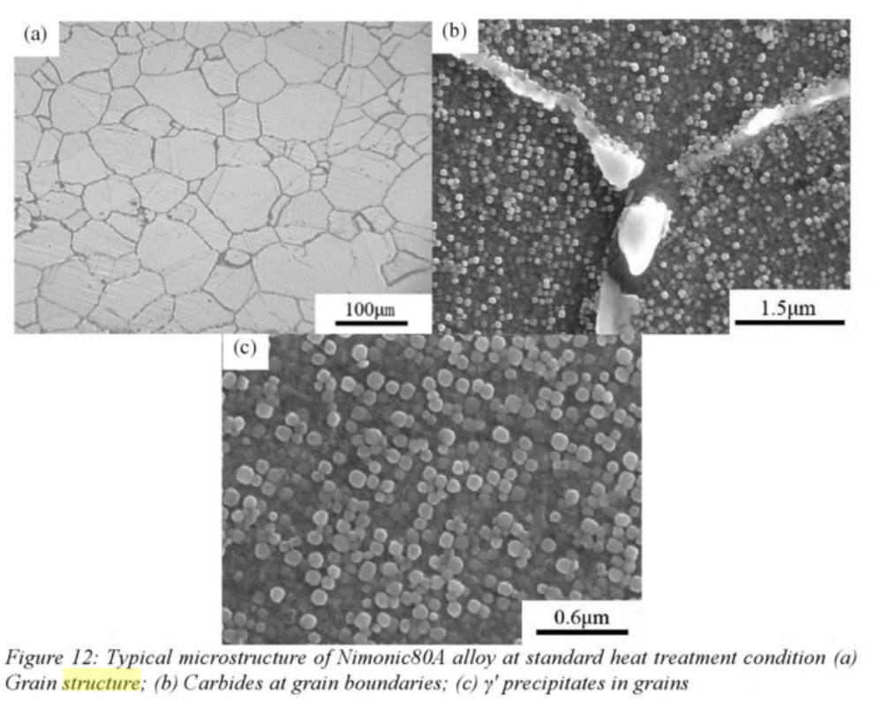
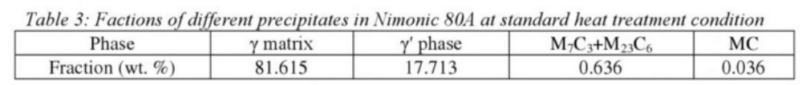

Slide 20
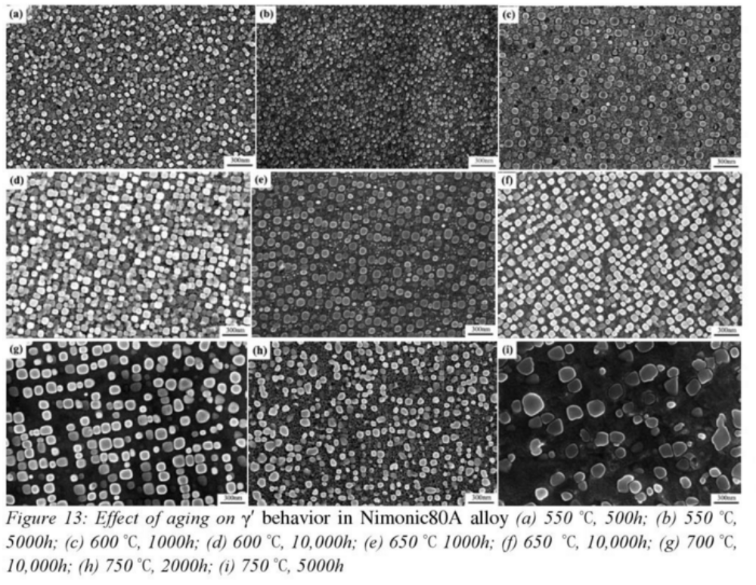
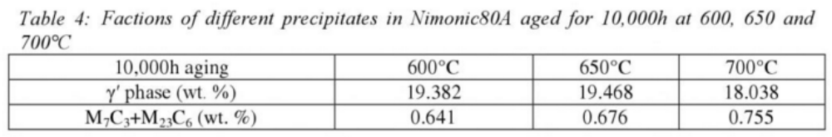

Slide 21
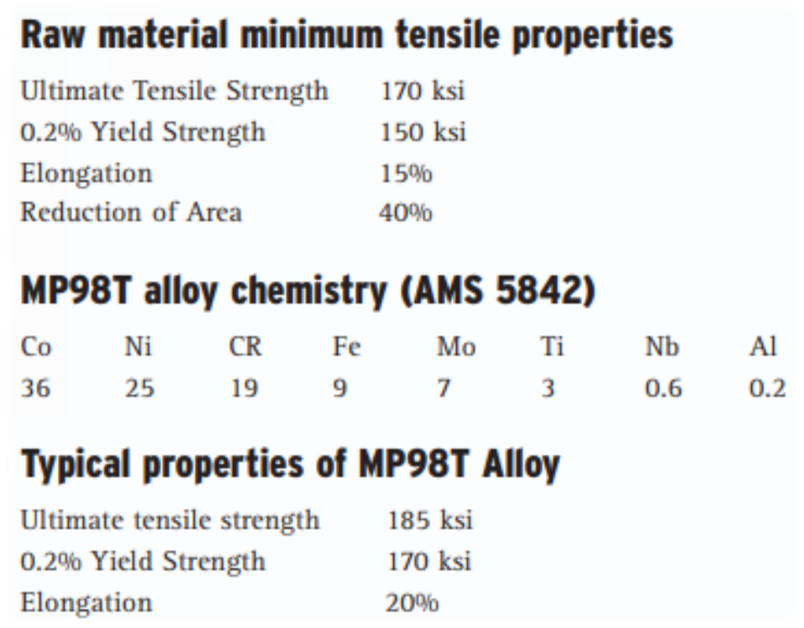
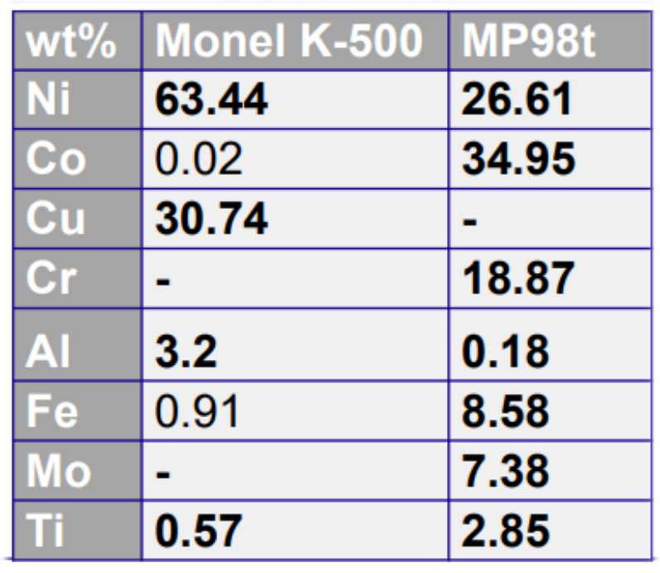
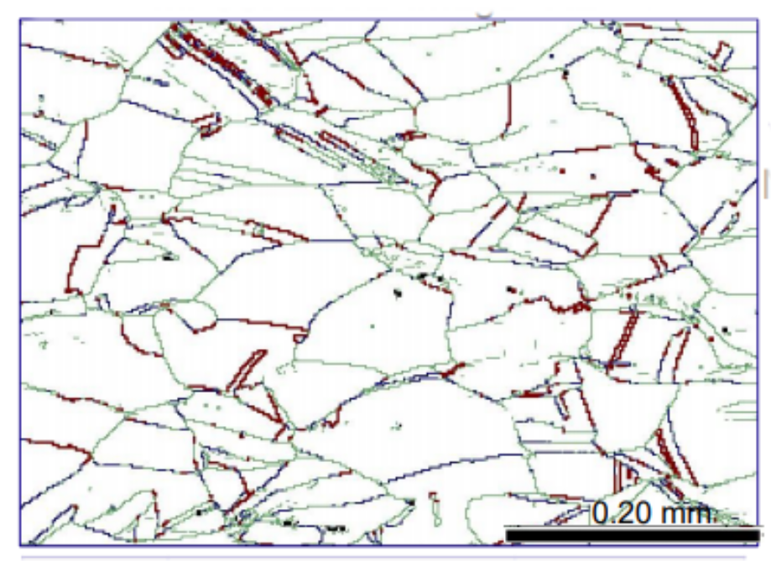
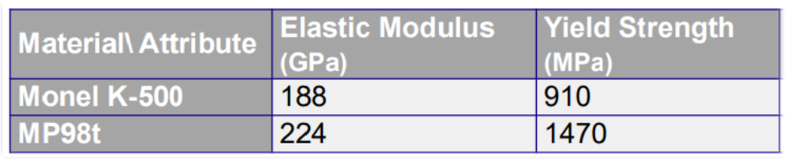
MP 98T alloy

Slide 22
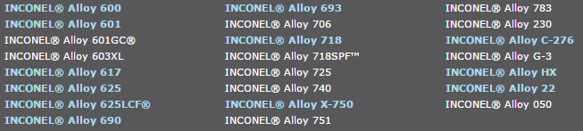
Inconel
INCONEL® Alloy 600 Wr. N. 2.4816 UNS N06600
Slitina typu Ni-Cr s dobrou odolností vůči oxidaci při vysokých teplotách, vůči trhlinkám pod napětím a vůči alkalické korozi. Používá se v chemickém a potravinářském průmyslu, pro zařízení tepelného zpracování, v jaderném průmyslu a pro výrobu automobilových svíček.
Ni | min. | 72
Cr | 14 - | 17
Fe | 6 - | 10
Mn | max. | 1
Cu | max. | 0,5
Si | max. | 0,5
C | max. | 0,15
S | max. | 0,015

Slide 23
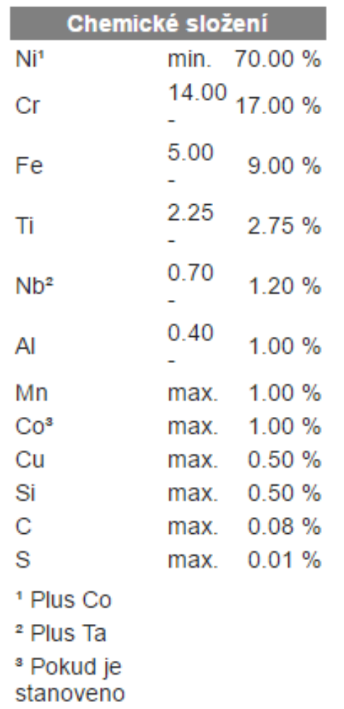
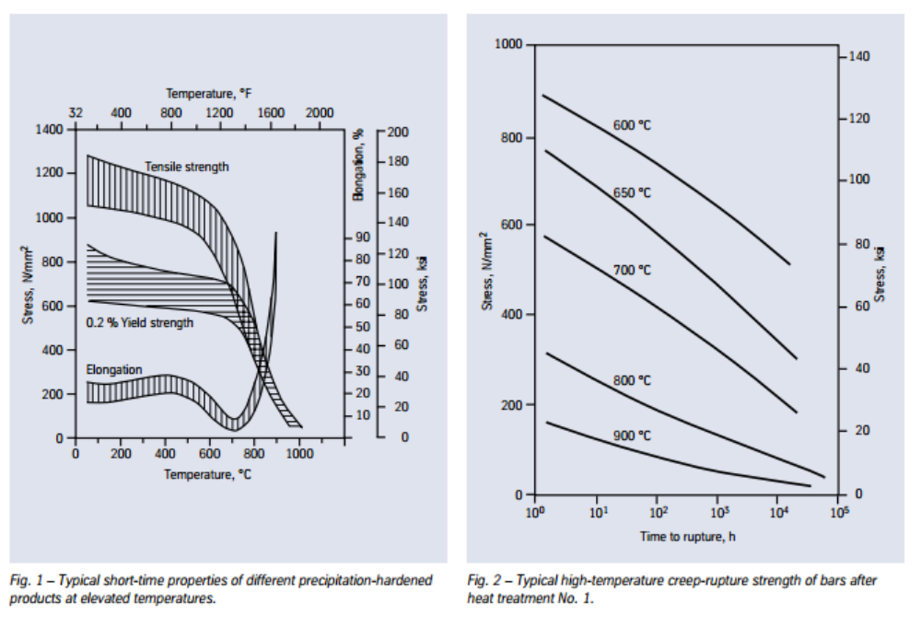
INCONEL® Alloy X-750 Wr. N. 2.4669 UNS N07750
Vytvrditelná slitina na bázi Ni-Cr je podobná slitině INCONEL alloy 600 s přídavkem hliníku a titanu. Má velice dobrou odolnost vůči korozi a oxidaci, společně s vysokou pevností v tahu a pevnosti při tečení v teplotách do 700 °C. Díky vynikající odolnosti vůči relaxaci, se tato slitina používá pro výrobu pružin a šroubů, které jsou vystaveny vysokým teplotám. Dále se používá v leteckém průmyslu do raketových motorů, do jaderných reaktorů, na tlakové nádoby, pro spalovací turbíny, nástroje, spojovací součástky, pružiny a součástky automobilů.

Slide 24
INCONEL® Alloy 718 Wr. N. 2.4668 UNS N07718
Jedná se o vysokopevnostní, korozivzdornou, vytvrditelnou slitinu, která může být použita v rozmezí teplot –252 °C až +700 °C. Z důvodu výborné svařitelnosti je Inconel 718 vhodný pro svařované konstrukce, neboť je velice odolný vůči trhlinám vznikajících po svařování. Díky svému širokému teplotní rozsahu použitelnosti se Inconel 718 využívá pro mnohé aplikace, např. pro výrobu nádrží raket na tuhá paliva, pro komponenty plynových spalovacích turbín (leteckých, stacionárních)
a v neposlední řadě se tohoto materiálu používá i pro kryogenní aplikace.
Mechanické vlastnosti
Mez pevnosti v tahu | 1375 MPa | Hodnota za normální teploty u materiálu precipitačně vytvrzeného
Mez pevnosti za zvýšené teploty | 1100 MPa | Při teplotě 650°C u precipitačně vytvrzeného matriálu
Mez kluzu | 1100 MPa | R_{e0,2}, hodnota za pokojové teploty u precipitačně vytvrzeného materiálu
Mez kluzu za zvýšené teploty | 980 MPa | R_{e0,2}, hodnota při teplotě 650°C u precipitačně vytvrzeného materiálu
Poměrné prodloužení při lomu | 25 % | U precipitačně vytvrzeného materiálu
Poměrné prodloužení při lomu za zvýšené teploty | 18% | Hodnota při teplotě 650°C u precipitačně vytvrzeného materiálu

Slide 25
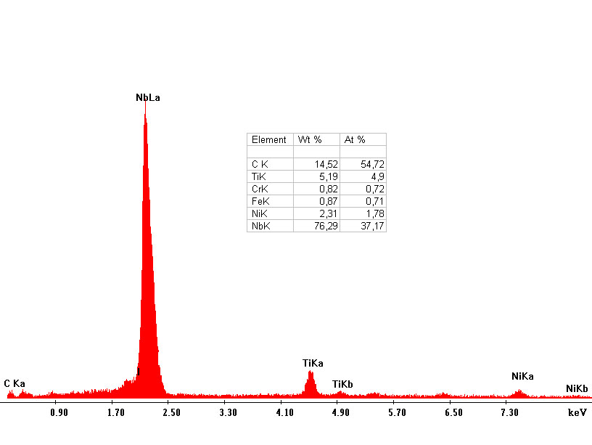
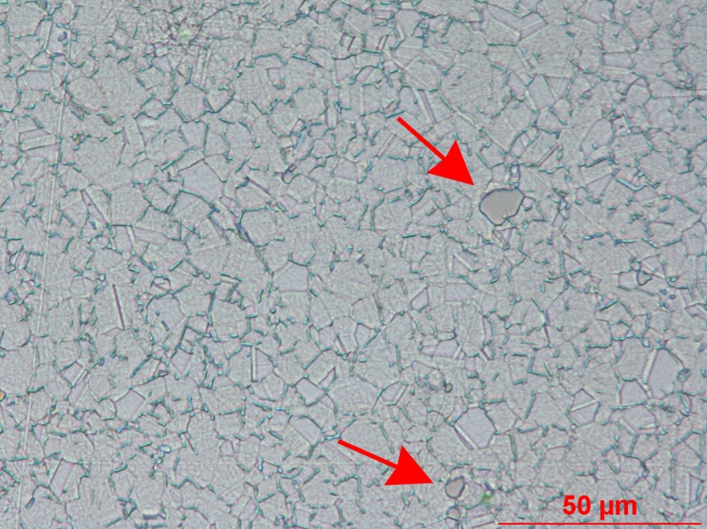
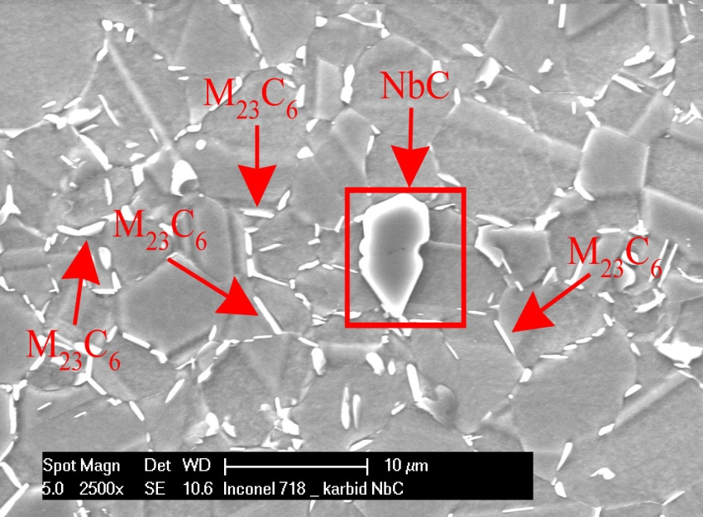
Struktura tepelně zpracované slitiny Inconel 718; a) šipkami jsou vyznačeny karbidy NbC,
b) rozmístění karbidy typu MC a M₂₃C₆, c) EDX analýza karbidu NbC.

Slide 26
 | E [MPa] | R_{p0,2} [MPa] | R_{m} [MPa] | A10 [%]
Inconel 718 v dodaném stavu, vzorek č.1 | 173 780 | 536 | 946 | 36,9
Inconel 718 tepelně zpracovaný, vzorek č.1 | 199 880 | 1 224 | 1 445 | 15,7
Inconel 718 tepelně zpracovaný, vzorek č.2 | 191 028 | 1 235 | 1 453 | 15,7

Slide 27
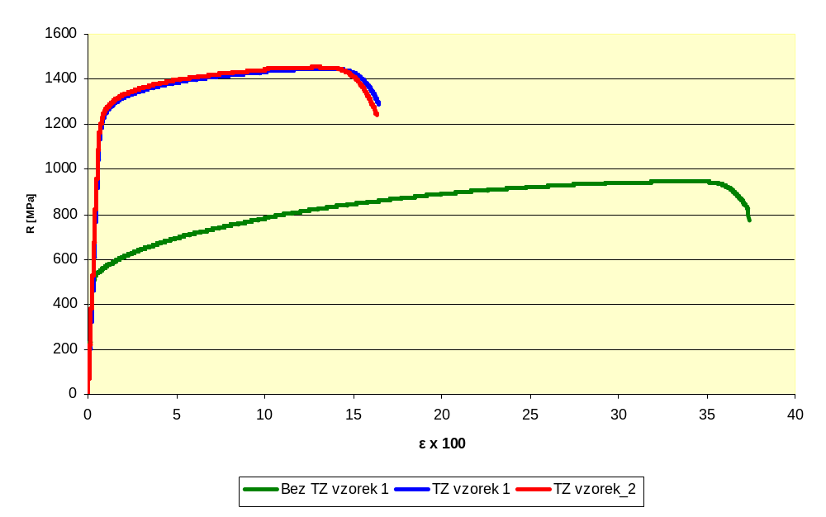

Slide 28
Z důvodu zvýšení užitných vlastností se na Inconel 718 se aplikuje rozpouštěcí žíhání a precipitační vytvrzování. Slitina 718 je vytvrditelná precipitací sekundární fáze (např. primární fází γ) v základní matrici. Precipitace těchto niklových (popřípadě hliníkových, titanových, niobových) fází je vyvolána teplotním ohřevem v teplotním rozsahu 600 – 815 °C. Z důvodu správného proběhnutí metalurgických procesů je nezbytné, aby vytvrzující přísady
(tj. hliník, titan, niob) byly zcela rozpuštěny. Jestliže tyto přísady precipitují jako jiná fáze, nebo v jiné formě, neproběhne proces požadované precipitace, v důsledku čehož není dosaženo požadované pevnosti slitiny. Z tohoto důvodu musí být materiál podroben rozpouštěcímu žíhání.
Obecně se pro slitinu Inconel 718 používá dvou druhů tepelného zpracování:
Rozpouštěcí žíhání při teplotě 930 – 1010 °C, po kterém následuje prudké ochlazení ve vodě. Dále následuje precipitační vytvrzování při teplotě 720 °C po dobu 8 hod. Po této době následuje ochlazení na teplotu 620 °C. Po výdrži při teplotě 620 °C po dobu 18 hod. následuje ochlazení na vzduchu.
Rozpouštěcí žíhání při teplotě 1040 – 1070 °C, po kterém následuje prudké ochlazení, obyčejně ve vodě. Dále následuje precipitační vytvrzování při teplotě 760 °C po dobu 10 hod. Následně se provede ochlazení na teplotu 650 °C, přičemž na této teplotě je výdrž po dobu 20 hod. Poté následuje ochlazení na vzduchu.
Pokud má být Inconel 718 obráběn, tvářen nebo svařován je dodáván ve stavu žíhaném na odstranění pnutí (zbytkového napětí). Materiál má potom lepší pružnost a tvárnost, což je výhodnější pro montážní operace. Po smontování součásti může být materiál tepelně zpracován na požadované vlastnosti.

Slide 29
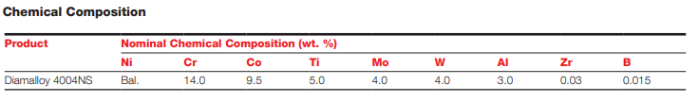
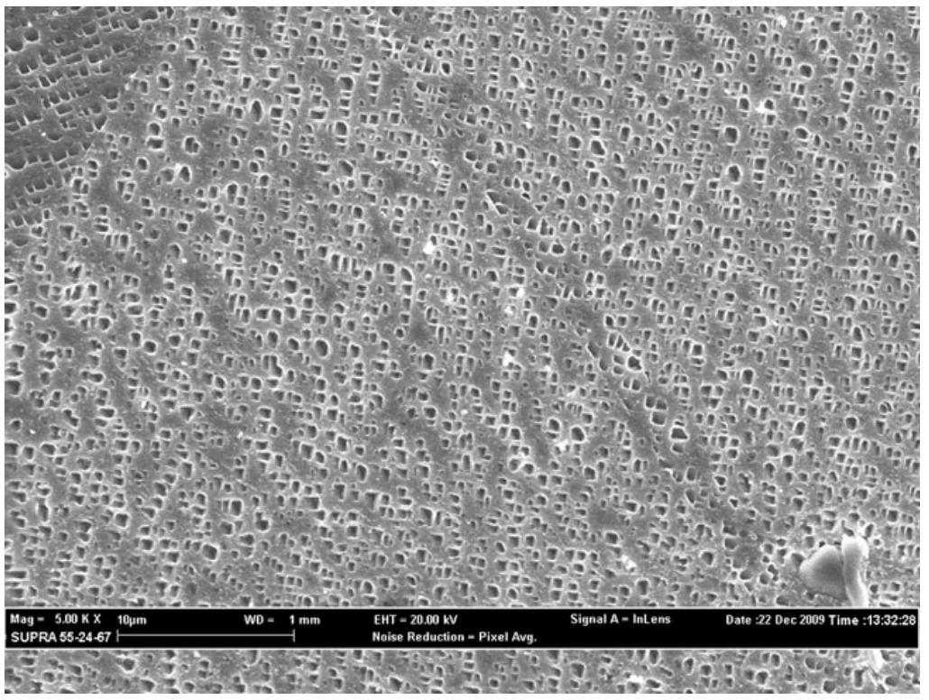
Nickel Chromium Cobalt Titanium Molybdenum Tungsten Aluminum – prášková superslitina (René 80)
Multifázová superslitina Rene 80 základní matrice fcc γ, karbidy a dispersní částice intermetalických γ precipitátů

Slide 30
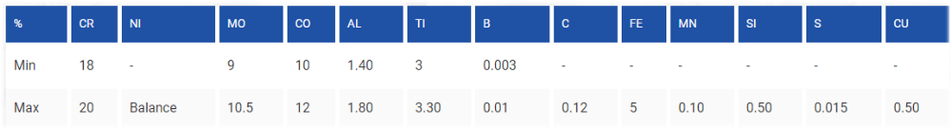
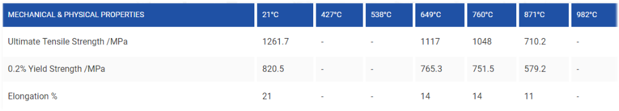
Superslitina René 41
Wr. N. 2.4973 AISI 683
Slitina s vysokou schopností precipitace niklu a chromu s výjimečně vysokou pevností díky přidání hliníku a titanu. Slitina také nabízí vynikající odolnost proti oxidaci až do 870 ° C.

Slide 31
HAYNES® 25 alloy
HAYNES 188 alloy
HAYNES 230® alloy
HAYNES 556™ alloy
HAYNES alloy 625
HAYNES HR-120® alloy
HAYNES HR-160® alloy
HASTELLOY® S alloy
HASTELLOY X alloy
HAYNES® 25 alloy is a cobalt-nickel-chromiumtungsten alloy with excellent high-temperature strength and good oxidation resistance up to about 1800°F (980 °C). Alloy 25 also has good resistance to sulfur-bearing environments.
HAYNES® 188 alloy is a cobalt-nickel-chromiumtungsten alloy developed as an upgrade to alloy 25. It combines excellent high-temperature strength with very good oxidation resistance up to about 2000°F (1095 °C). Its thermal stability is better than that for alloy 25, and it is easier to fabricate.
HAYNES® 230® alloy is a nickel-chromium-tungstenmolybdenum alloy that combines excellent high-temperature strength, outstanding oxidation resistance up to about 2100°F (1150 °C), premier nitriding resistance, and excellent long-term thermal stability. The 230 alloy also has lower expansion characteristics than most high-temperature alloys, very good low cycle fatigue resistence.
HAYNES® 556™ alloy is an iron-nickel-cobalt-chromium alloy with very good high temperature strength and outstanding resistance to a wide range of high-temperature aggressive environments.
HAYNES® 625 alloy is a nickel-chromium-molybdenumcolumbium alloy with very good strength up to about 1500°F (815°C) and good oxidation resistance up to about 1800°F (980 °C). Although it has relatively poor thermal stability from
1100-1600°F (595-870 °C), alloy 625 is widely used for fabricated components in the gas turbine and aerospace industry, in the chemical industry, in the nuclear industry, and in some industrial heating applications.

Slide 32
HAYNES® HR-120® alloy is an iron-nickel-chromium alloy with strength significantly superior to common industrial grade ironnickel-chromium alloys. It has good oxidation resistance up to about 2000°F (1095 °C), and is resistant to carburizing and sulfidizing environments. Components of HR-120 alloy are easy to fabricate. Principal applications include heat treating equipment and fixtures, thermal processing equipment, and waste incinerator internals.
HAYNES® HR-160® alloy is a nickel-cobalt-chromium-silicon alloy with outstanding resistance to high-temperature corrosive environments up to about 2200°F (1205 °C). It also has good high-temperature strength, and good thermal stability.
HASTELLOY® S alloy is a nickel-chromium-molybdenum alloy with outstanding thermal stability combined with moderate strength and very good oxidation resistance up to about 2000°F (1095 °C). It also has relatively low thermal expansion characteristics, and is relatively easy to fabricate or cast. Alloy S has been successfully used as a dissimilar filler metal for welding other high-temperature alloys. Principal applications include gas turbine seal rings, casings, and containment structures, as well as some industrial uses
HASTELLOY® X alloy is a nickel-iron-chromium-molybdenum alloy with good hightemperature strength, very good oxidation resistance to about 2000°F (1095 °C), and other fairly well-rounded hightemperature properties. Largely surpassed in capabilities by more recent alloys, it is still one of the most extensively used materials in the gas turbine and aerospace industries.

Slide 33
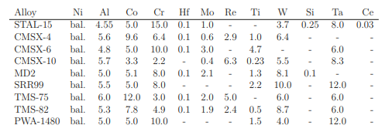
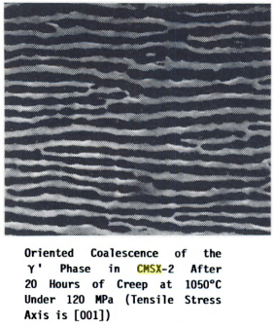
CMSX single crystal alloys

Slide 34
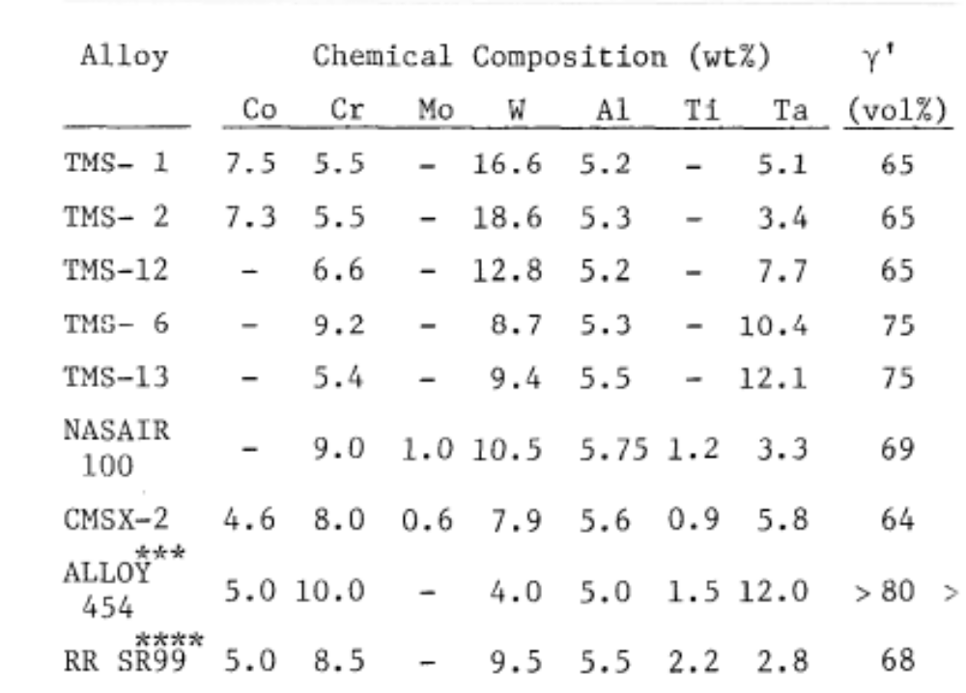
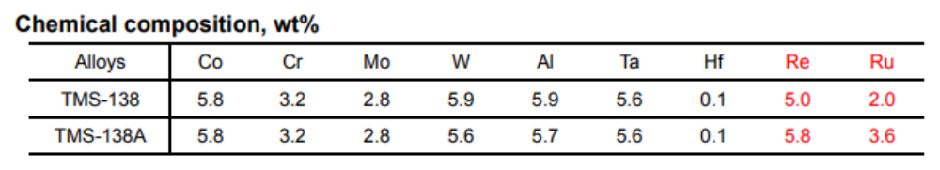
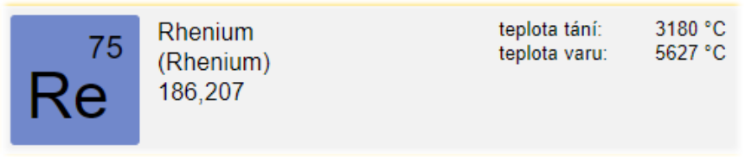
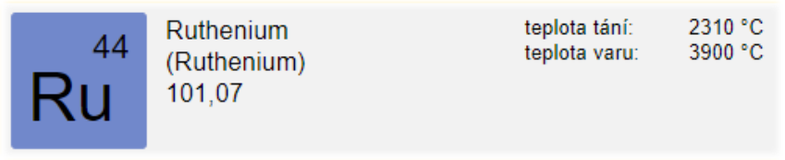
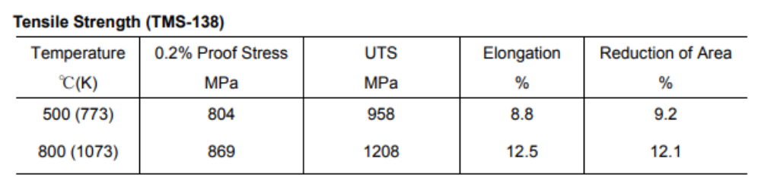
TMS-138 / 138A
Rhenium se vyrábí z polétavých prachů, které vznikají při pražení Cu a Mo.
Průměrný obsah ruthenia v zemské kůře je 0,001 ppm, jedná se o nejvzácnější, nikoliv však nejdražší platinový kov.

Slide 35
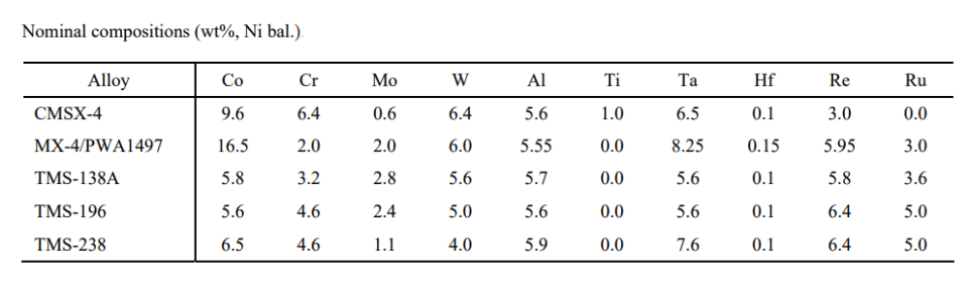
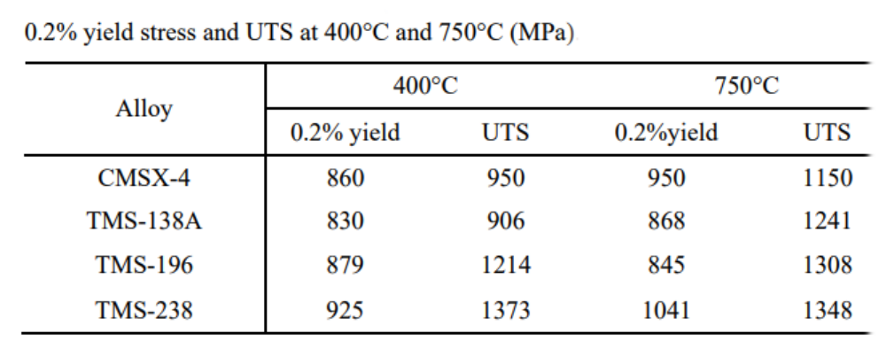

Slide 36
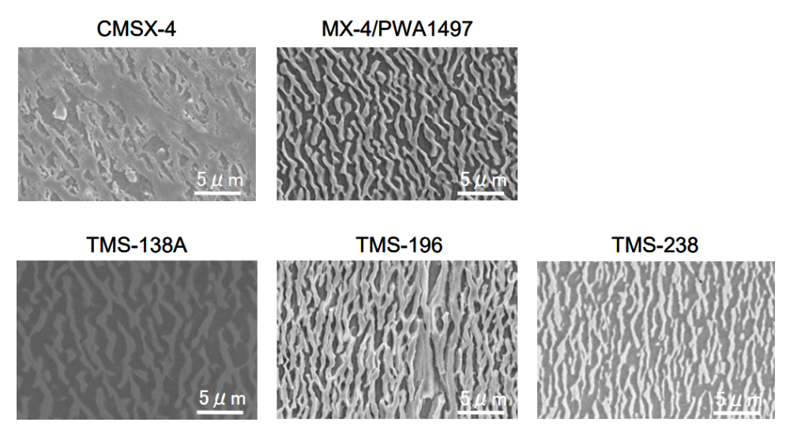
1100°C /137 MPa crept microstructures of the investigated alloys

Slide 37
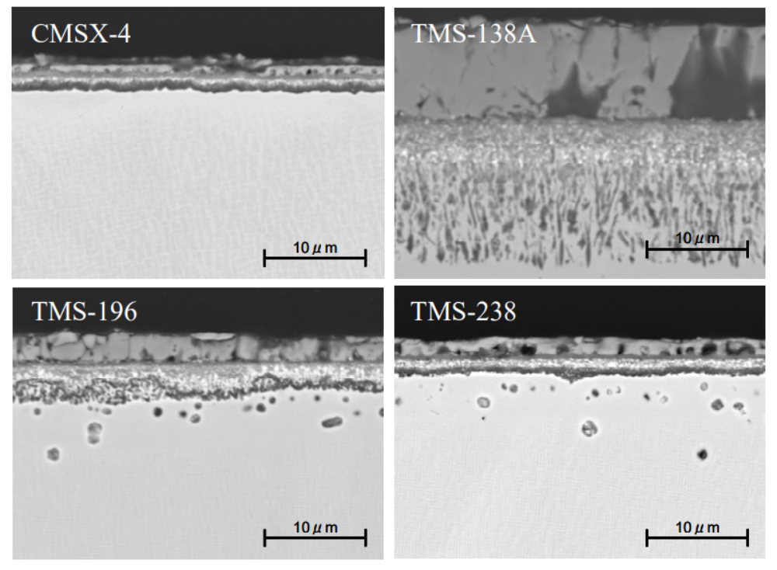
Microstructures after 1 h exposure at 1100°C

Slide 38
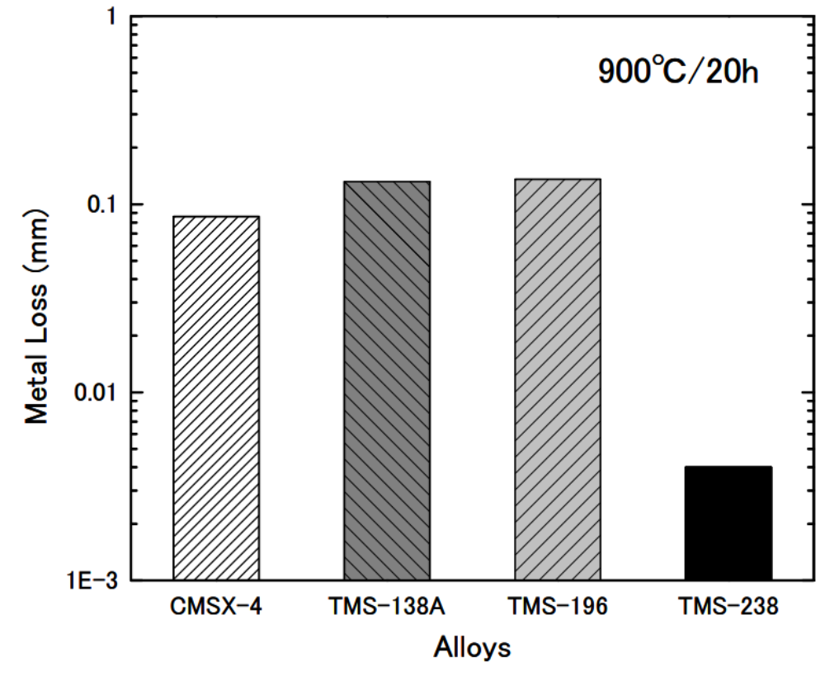
Results of hot-corrosion tests

